Slide 1


Slide 2


Slide 3
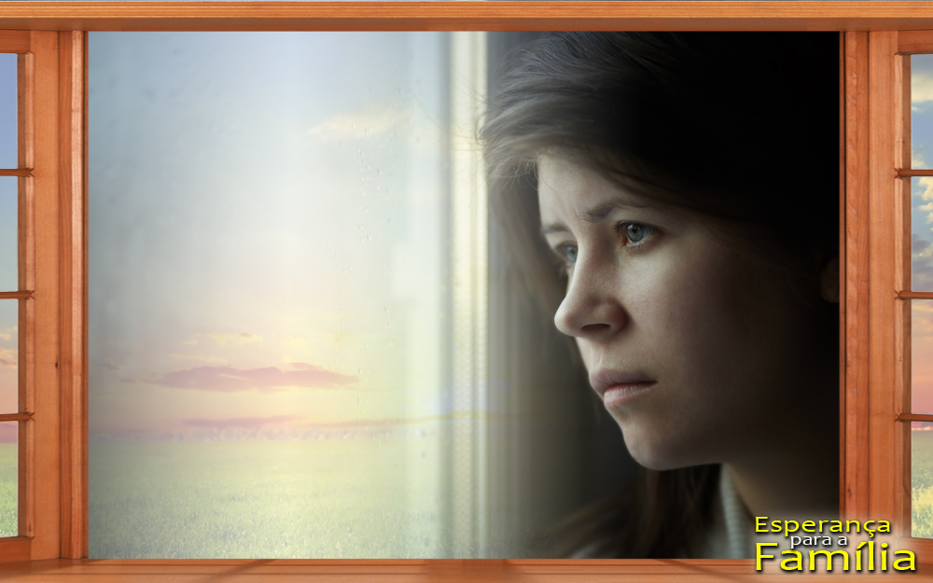
Nós temos sentimentos que são expressos pelas emoções. Elas dão cor à vida, são uma forma de responder ao ambiente preparando-nos para uma ação.

Slide 4
Em si elas são neutras, mas em muitos casos, têm sido a origem de sofrimento para muitos que simplesmente não conseguem se dominar e, em outros casos, para os outros que precisam conviver com alguém que tem dificuldades de lidar com suas próprias emoções ou dos outros.

Slide 5

Você e sua família

Slide 6

01
O que a Bíblia diz sobre o descontrole emocional?
a. Jó 5:2
Porque a ira destrói o louco; e o zelo mata o tolo.
b. Jó 18:4
Oh tu, que despedaças a tua alma na tua ira, será a terra deixada por tua causa? Remover-se-ão as rochas do seu lugar?

Slide 7
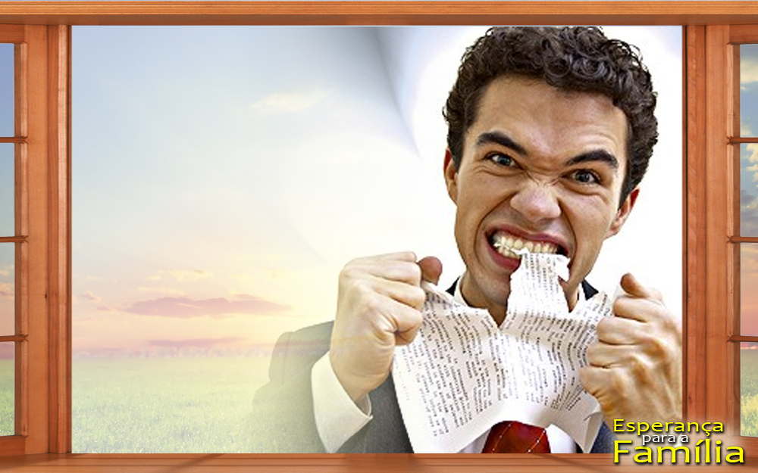
Perder o equilíbrio emocional não é saudável.

Slide 8
02
O que podemos aprender com Jesus ao lidar com nossas emoções?
a. Lucas 19:43
Porque dias virão sobre ti, em que os teus inimigos te cercarão de trincheiras, e te sitiarão, e te estreitarão de todos os lados;

Slide 9
02
O que podemos aprender com Jesus ao lidar com nossas emoções?
b. Mateus 26:38
Então lhes disse: A minha alma está cheia de tristeza até a morte; ficai aqui, e velai comigo.

Slide 10
02
O que podemos aprender com Jesus ao lidar com nossas emoções?
c. Lucas 15:10
Assim vos digo que há alegria diante dos anjos de Deus por um pecador que se arrepende.

Slide 11
02
O que podemos aprender com Jesus ao lidar com nossas emoções?
d. Mateus 27:43
Confiou em Deus; livre-o agora, se o ama; porque disse: Sou Filho de Deus.

Slide 12
02
O que podemos aprender com Jesus ao lidar com nossas emoções?
e. Mateus 20:28
Bem como o Filho do homem não veio para ser servido, mas para servir, e para dar a sua vida em resgate de muitos.

Slide 13

Em cada uma destas situações, Jesus expressou suas emoções, a ira, a tristeza, a alegria, o medo e o afeto de forma equilibrada. A grande questão não é que não podemos expressar as emoções, mas como fazê-lo de forma saudável.

Slide 14
O que você pode fazer quando estiver dominado pela emoção, ou alguém da sua família perder o controle?
(Mateus 26:41)
03
Vigiai e orai, para que não entreis em tentação; na verdade, o espírito está pronto, mas a carne é fraca.

Slide 15

A emoção não se defronta com emoção ou razão, mas pelo espírito. A melhor forma de equilibrar as emoções é através de uma vida de oração e comunhão com Deus. Devemos permitir que Ele seja o Senhor de nossas emoções.

Slide 16
O que Deus pode fazer se em algum momento nos descontrolarmos emocionalmente? Salmo 145:14
04
O Senhor sustenta a todos os que caem, e levanta a todos os abatidos.

Slide 17

Sua família e Deus

Slide 18
Qual o fundamento para edificarmos nosso caráter? Mateus 7:24-27
01
Todo aquele, pois, que escuta estas minhas palavras, e as pratica, assemelhá-lo-ei ao homem prudente, que edificou a sua casa sobre a rocha...

Slide 19

Se quisermos ter autocontrole em todas as situações, precisamos edificar as nossas vidas em Cristo.

Slide 20
Quem pode nos ajudar a reconhecer e escolher entre o certo e o errado? João 16:8
02
E, quando ele vier, convencerá o mundo do pecado, e da justiça e do juízo.

Slide 21

O Espírito Santo nos convence do que precisamos mudar em nossas vidas. Ele nos faz entender o que é pecado e o que é justo em nossas vidas.

Slide 22
Quem deve ser o nosso exemplo?
I Pedro 2:21
03
Porque para isto sois chamados; pois também Cristo padeceu por nós, deixando-nos o exemplo, para que sigais as suas pisadas.

Slide 23
O que Deus quer que desenvolvamos em nossas vidas? Gálatas 5:22-23
04
Mas o fruto do Espírito é: amor, gozo, paz, longanimidade, benignidade, bondade, fé, mansidão, temperança.
Contra estas coisas não há lei.

Slide 24
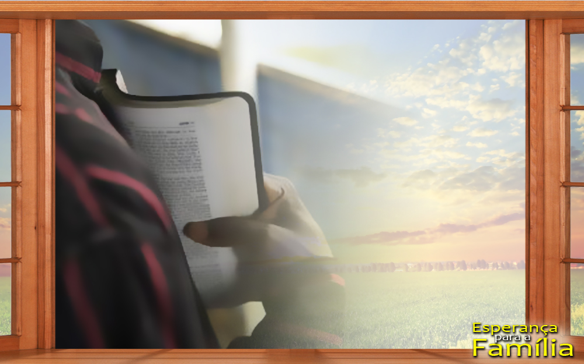
A expressão “fruto do Espírito Santo” indica que se nós permitirmos, Ele nos ajudará a crescer em cada uma destas áreas importantes da nossa vida.

Slide 25
De que forma podemos vencer nossos maus hábitos? Gálatas 2:20
05
Já estou crucificado com Cristo; e vivo, não mais eu, mas Cristo vive em mim; e a vida que agora vivo na carne, vivo-a pela fé do Filho de Deus, o qual me amou, e se entregou a si mesmo por mim.

Slide 26
Para Pensar
“Se olharmos para o lado brilhante das coisas, acharemos bastante para nos fazer animosos e felizes. Se dermos sorrisos, eles nos serão devolvidos; se pronunciarmos palavras animosas, agradáveis, elas de novo nos serão dirigidas”.
Mente, Caráter e Personalidade, p. 758

Slide 27
Decisão em
Família
Desejo vencer meus ressentimentos. Quero o poder de Deus em minha vida para que consiga lidar com minhas emoções.
Decido andar como Cristo andou, fazendo dEle meu guia. Pelo poder do Espírito Santo quero permitir que o Espírito Santo me ajude a desenvolver o fruto do Espírito em minha vida.

